Slide 1



Slide 2


ANTECEDENTES
Conforme a lo dispuesto por la Ley General de Desarrollo Social, la Contraloría Social constituye el mecanismo de los beneficiarios, para verificar de manera organizada el cumplimiento de las metas y la correcta aplicación de los recursos públicos asignados a los programas de desarrollo social (Artículo 69).
Desde el 2009, la Secretaría Anticorrupción y Buen Gobierno (anteriormente Secretaría de la Función Pública) implementa la práctica de la Contraloría Social en los distintos niveles educativos (básico, medio superior y superior).
Este año, en la Universidad de Guadalajara se lleva cabo Contraloría Social para el:
Programa para el Desarrollo Profesional Docente (PRODEP).

Slide 3
OBJETIVO
Supervisar y vigilar el cumplimiento de las metas y acciones comprometidas en los programas de desarrollo social.
Las actividades de la Contraloría Social están a cargo de los beneficiarios integrantes de los Comités de Contraloría Social.
Por lo anterior, es importante que los beneficiarios que son miembros de algún Comité de Contraloría Social conozcan la operación del programa: trámites, tipo de apoyos, montos, periodicidad, forma de entrega del recurso, así como los derechos y obligaciones del propio beneficiario.

Slide 4
¿QUIÉNES PARTICIPAN?
BENEFICIARIOS
SECRETARÍA ANTICORRUPCIÓN Y BUEN GOBIERNO
INSTANCIAS EJECUTORAS
UdeG
ÓRGANOS DE CONTROL
INSTANCIAS NORMATIVAS
DGESUI-SEP

Slide 5
¿QUIÉNES PARTICIPAN?
Secretaría Anticorrupción y Buen Gobierno
Promueve y opera la Contraloría Social, mediante el establecimiento de lineamientos.
Secretaría de Educación Pública
Instancia Normativa que desarrolla y difunde la Contraloría Social a través de las IES.
Instituciones de Educación Superior
Instancias Ejecutoras que desarrollan la Contraloría Social a través de la constitución de Comités.
Órgano Estatal de Control (OEC)
Comités de Contraloría Social
Instancias que vigila el cumplimiento de las metas y
la correcta aplicación de los recursos.

Slide 6
CONFORMACIÓN DEL COMITÉ DE CONTRALORÍA SOCIAL
El Comité de la Contraloría Social, se conformará de acuerdo con lo establecido en la Guía Operativa de la Contraloría Social y en los Lineamientos para la Promoción y Operación de la Contraloría Social para los programas federales correspondientes.
Entre las actividades de los Comités de Contraloría Social, se encuentran vigilar que:
Se difunda la información de forma completa, veraz y oportuna relacionada con la operación del programa.
Los recursos no se utilicen con fines políticos, electorales, de lucro u otros distintos al ejercicio del programa y se destinen para lo que fueron autorizados.
El programa se ejecute en un marco de igualdad entre hombres y mujeres.
Se de atención de las quejas y/o denuncias que se presenten.

Slide 7
PROCESO PARA CONSTITUIR UN COMITÉ DE CONTRALORÍA SOCIAL
Invitar a beneficiarios del programa a participar en el Comité.
Invitar al Órgano Estatal de Control (OEC).
Llevar a cabo la reunión de conformación del Comité.
Firmar el Acta Constitutiva en donde se solicita el registro
del Comité en el SICS.
Registrar el Acta Constitutiva en el SICS.

Slide 8
FUNCIONES DEL RESPONSABLE DE LA CONTRALORÍA SOCIAL
Promocionar las actividades de Contraloría Social entre los beneficiarios.
Poner a disposición de los beneficiarios los documentos normativos de la Contraloría Social a través del portal universitario.
Constituir Comités de Contraloría Social.
Proporcionar al Comité la información relacionada con los tipos de apoyos y montos entregados a la Universidad en el marco del programa.

Slide 9
FUNCIONES DEL RESPONSABLE DE LA CONTRALORÍA SOCIAL
Capacitar y asesorar a los integrantes de los Comités de Contraloría Social sobre las acciones de vigilancia a desarrollar.
Elaborar y poner a disposición de los beneficiarios los materiales de difusión y capacitación.
Registrar la información relacionada con las actividades del Comité en el Sistema Informático de la Contraloría Social (SICS), administrado por la Secretaría Anticorrupción y Buen Gobierno.

Slide 10
PROGRAMA PARA EL DESARROLLO PROFESIONAL DOCENTE, PARA EL TIPO SUPERIOR
El PRODEP busca contribuir para que el personal docente, técnico docente y personal con funciones de dirección, de supervisión, de asesoría técnico pedagógica y cuerpos académicos accedan y/o concluyan programas de formación, actualización académica, capacitación y/o proyectos de investigación que les permita fortalecer el perfil para el desempeño de sus funciones.

Slide 11
BENEFICIARIOS POR PROYECTO PRODEP 2025*
PROYECTOS APOYADOS | BENEFICIARIOS
 | HOMBRES | MUJERES | TOTAL
Apoyo a profesores de tiempo completo con perfil deseable | 64 | 83 | 147
Apoyo para estudios de posgrado de alta calidad | - | - | -
Apoyo a la reincorporación de ex becarios | - | - | -
Fortalecimiento de cuerpos académicos | - | - | -
Estancia corta de investigación | - | - | -
Apoyos postdoctorales | - | - | -
Gastos de publicación | - | - | -
*Fuente: Coordinación General Académica y de Innovación.

Slide 12
El comité presentará, al final del ejercicio fiscal, un Informe Anual de Contraloría Social que contenga los resultados de las actividades de Contraloría Social.
Se deberá nombrar a un representante del Comité.
El informe será firmado por el Representante del Comité y el Responsable de la Contraloría Social de la Universidad.

Slide 13
MECANISMOS DE ATENCIÓN A QUEJAS Y DENUNCIAS
EN LA WEB Sistema Integral de Denuncias Ciudadanas (SIDEC): https://sidec.buengobierno.gob.mx/ | VÍA CORRESPONDENCIA Envía tu escrito la Secretaría Anticorrupción y Buen Gobierno en Avenida Insurgentes Sur 1735, Colonia Guadalupe Inn, C. P. 01020, Alcaldía Álvaro Obregón, Ciudad de México. VÍA TELEFÓNICA Interior de la República 800 11 28 700 y Ciudad de México 2000 2000 | DE MANERA PRESENCIAL Área de Especialidad en Quejas, Denuncias e Investigaciones, en el Ramo Educación Pública. Av. Universidad 1074, Col. Xoco, C.P. 03330, Benito Juárez, Ciudad de México. En un horario de 9:00 a 15:00 horas. Al teléfono: 55 36 01 86 50, extensión 66239, Vía correo electrónico: quejas@nube.sep.gob.mx
Contraloría del Estado de Jalisco Sistema de Denuncias SIDEN https://contranet.jalisco.gob.mx/SIDEN/home

Slide 14
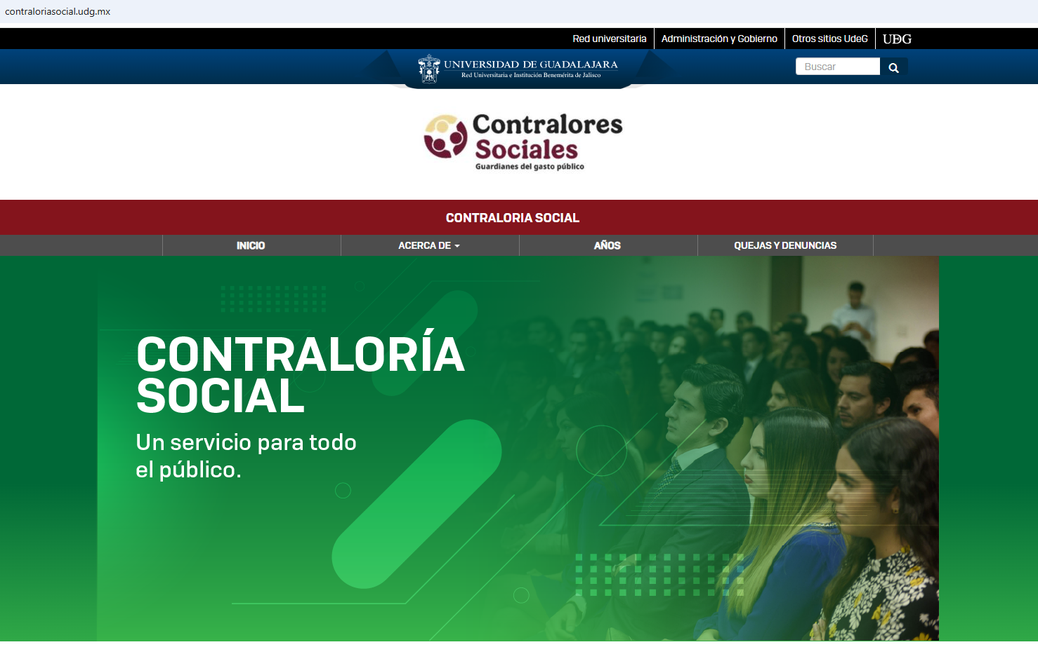
PÁGINA WEB
www.udg.mx
www.contraloriasocial.udg.mx

